Slide 1
Урок математики в 3 классе
Тема: Решение уравнений
Выполнила учитель начальных классов Семилукской сельской СОШ Тимофеева Галина Дмитриевна

Slide 2
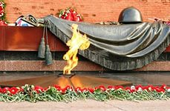
Девиз: Где есть желание, найдётся верный путь.
2 февраля-День воинской славы

Slide 3
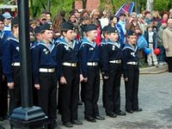
В море вышли моряки, И отважны, и крепки, И по морю повели В путь далёкий корабли.
-Как называют повара на корабле ? ( кок) О нём задача:
Яйцо варится 11 минут. Сколько нужно времени, чтобы сварить яйца на всю команду?

Slide 4
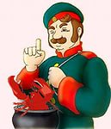
Устный счёт
70 * 80
результат уменьшить в 7 раз
к полученному + 200
результат уменьшить в 20 раз
ответ увеличь в 9 раз
450дм преврати в метры

Slide 5
Какое слово лишнее?
Уменьшаемое Сумма
Вычитаемое разность
Множитель произведение
Делимое частное
Делитель слагаемое
Уравнение равенство

Slide 6
Что такое уравнение?
Уравнением называют равенство, содержащее букву, значение которой надо найти.
Значение буквы, или значение переменной при котором из уравнения получается верное числовое равенство, называют корнем уравнения.

Slide 7
Решить уравнения устно:
Х+25=90 47+х=77 х-32=91 61-х=75
Х*5=40 2*х=18 х: 6=8
Какого уравнения не хватает? Придумайте.

Slide 8
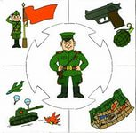
Алгоритм решения уравнения:
Запиши уравнение: х – 4 = 6
Назови компоненты :уменьшаемое, вычитаемое, разность
Назови, что известно: вычитаемое 4, разность 6.
Назови, что неизвестно: уменьшаемое
Вспомни правило: чтобы найти неизвестное уменьшаемое надо к разности 6 прибавить вычитаемое 4
Запиши: х = 6 + 4
Вычисли: х = 10
Проверка: в первую запись вместо х запиши полученное число 10 – 4 = 6
Проверка: Сосчитай, чему равна левая часть, посмотри, равна ли она правой части 6=6
Вывод: уравнение решено верно
4 6

Slide 9
Ещё к военным профессиям относятся: радист и телефонист. -Дифференцированные задания:
Лётчики моряки танкисты
7 044-к= 3.850 940-m=167 185-m=93
n:80=7 600 х:30=450 b:40=900
Работа по учебнику: стр.78 №1

Slide 10
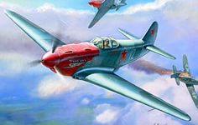
Физкультминутка
Встали , руки все на взлёт
Получился самолёт.

Slide 11
.-Следующая военная профессия-разведчик
Шифровка- совокупность букв, знаков и цифр для секретной переписки.
Задание №2 стр 78
m*n+c:4 (7+x): 25
a*6-12 (18:y)*(1-b)

Slide 12
.Работа по вариантам самостоятельно:
1 в. 2 в.
№5(а) №5(б)

Slide 13
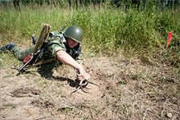
Сапёры
Давно закончилась война,
Но след оставила она -
Бывает, среди грядок
Закопаны снаряды.
И с техникой придет сапер,
Чтоб обезвредить поле.
Не будет взрывов с этих пор,
Беды, и слез, и боли!
У доски два ученика
(17+43) : 2- 9*8:4 +70:(7+7)=
96:12:2+15*(78:13)-(33+54:3)=

Slide 14
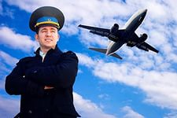
ЛЁТЧИК
Он металлическую птицу
Поднимет в облака.
Теперь воздушная граница
Надежна и крепка!
Решаем задачу № 7

Slide 15
Итог: -Какая тема урока?
.Десантники дают дифференцированное домашнее задание.
Любой профессии военной
Учиться надо непременно,
Чтоб был опорой для страны,
Чтоб в мире не было войны!

